Slide 1
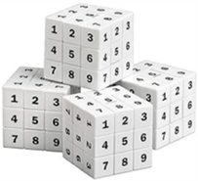
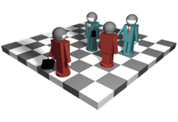
Алгебра
7
класс
Тема:
Основные правила
комбинаторики
Яшнабадский район. Школа № 161.
Учитель математики Наралиева Ш.Ш.

Slide 2
Комбинаторика как наука
Комбинаторика - раздел математики,
посвящённый решению задач выбора и расположения элементов в соответствии
с данными условиями.
Термин «комбинаторика» происходит
от латинского слова «combinare», что
в переводе на русский означает –
«сочетать», «соединять».

Slide 3
Правило суммы
Пример. На курсе имеется 3 группы. В первой – 25 человек, во второй – 30, в третьей – 20. Сколькими способами из них можно выбрать одного студента?
Решение:
Из первой группы одного человека можно выбрать 25 способами, из второй – 30, из третьей – 20.
Чтобы найти ответ, нужно сложить все эти способы: 25+30+20=75.
Таким образом, выбрать одного студента из трех групп можно 75 способами.

Slide 4
Пример
Пусть в одном ящике есть 5 шаров, а во втором – 7 шаров. Сколькими способами можно вытащить 1 шар из одного из этих ящиков?
Ответ: 5+7=12 способами

Slide 5
Правило произведения
Из Самарканда в Ташкент можно доехать четырьмя путями:
самолётом, поездом, автобусом или на легковой машине (такси).
Из Ташкента в Ходжакент можно добраться тремя транспортами:
поездом, автобусом или на такси. Сколькими способами
можно доехать из Самарканда в Ходжакент?
самолёт
поезд
поезд
Самарканд
Ташкент
Ходжакент
автобус
автобус
такси
такси
Решение: 4∙3=12
Ответ: 12 способов

Slide 6
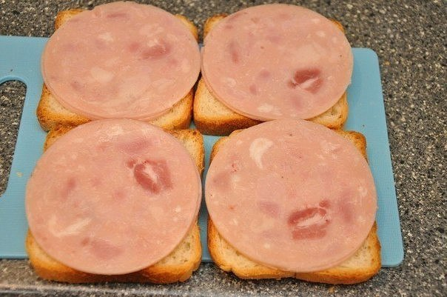
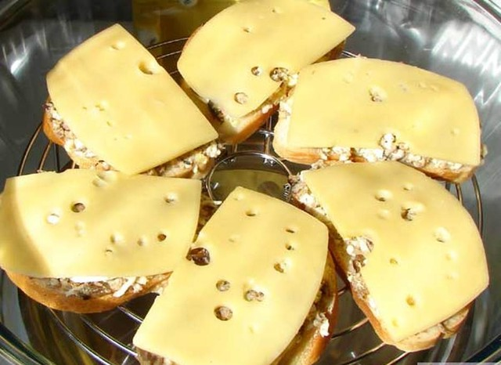
Решение задачи с помощью комбинаторного правила умножения
Сколько видов бутербродов может приготовить на завтрак Саша, если у него имеется белый хлеб, черный хлеб, сыр, колбаса и варенье?
Выпишем сначала бутерброды с белым хлебом:
БС; БК; БВ.
Столько же с черным хлебом:
ЧС; ЧК; ЧВ.
Ответ: 6 бутербродов.

Slide 7
Решение задачи с помощью дерева возможных вариантов
Сколько видов бутербродов может приготовить на завтрак Саша, если у него имеется белый хлеб, черный хлеб, сыр, колбаса и варенье?
Белый хлеб Черный хлеб
Сыр Колбаса Варенье Сыр Колбаса Варенье
БС; БК; БВ; ЧС; ЧК; ЧВ.
Ответ: 6 бутербродов.

Slide 8
Решение задачи с помощью комбинаторного правила умножения
Сколько видов бутербродов может приготовить на завтрак Саша, если у него имеется белый хлеб, черный хлеб, сыр, колбаса и варенье?
Чтобы найти число комбинаций предметов двух типов, надо число предметов первого типа умножить на число предметов второго типа.
Имеем: 3 ∙ 2 = 6
Ответ: 6 бутербродов.

Slide 9
Проверка домашнего задания
На обед было предложено выбрать на первое блюдо борщ и рассольник. На второе блюдо гуляш, котлеты, сосиски и пельмени. Сколько вариантов обеда можно составить?
борщ
борщ
рассольник
рассольник
пельмени
пельмени
гуляш
пельмени
пельмени
гуляш
гуляш
гуляш
гуляш
гуляш
гуляш
гуляш
котлеты
котлеты
котлеты
котлеты
котлеты
котлеты
котлеты
сосиски
сосиски
сосиски
сосиски
сосиски
котлеты
сосиски

Slide 10
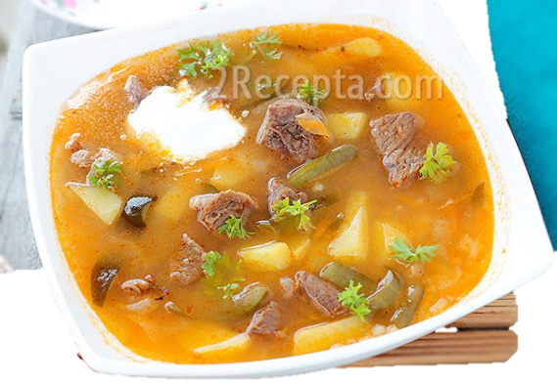
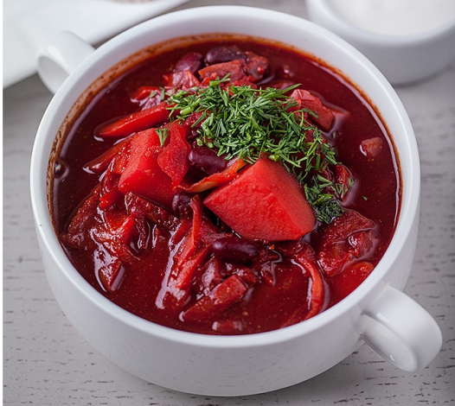
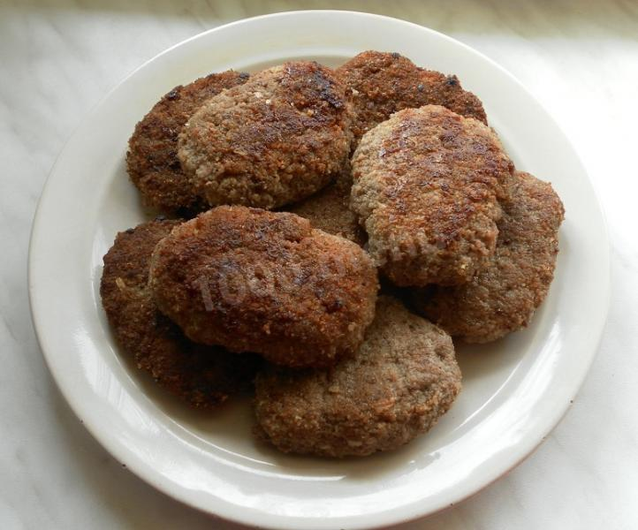
I блюдо
II блюдо
борщ
гуляш
котлеты
рассольник
сосиски
2 способа
пельмени
4 способа
2 ∙ 4 = 8

Slide 11
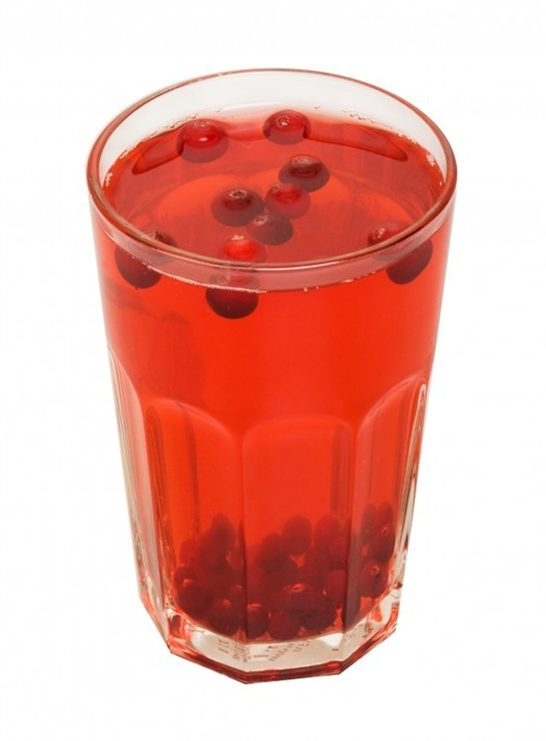
А если бы на обед было предложено выбрать еще одно третье блюдо из пяти: чай, кофе, сок, компот, кисель, сколько бы вариантов обеда можно было составить?
2 ∙ 4 ∙ 5 = 40

Slide 12
Задача 539 (стр. 157)
Сколько трехзначных чисел можно составить
из цифр 0, 1, 2, 3, 4, 5, 6, 7, 8, 9, если: 1) цифры не
повторяются; 2) цифры повторяются?
Если цифры не повторяются:
Всего цифр: 10 штук. Число состоит из 3 цифр.
1 цифра – 9 способов
2 цифра – 9 способов
3 цифра – 8 способов
по правилу произведения
9∙9∙8=648 способов.
Если цифры повторяются:
Всего цифр: 10 штук. Число состоит из 3 цифр.
1 цифра – 9 способов
2 цифра – 10 способов
3 цифра – 10 способов
по правилу произведения 9∙10∙10=900 способов.

Slide 13
ЗАДАНИЯ ДЛЯ ЗАКРЕПЛЕНИЯ
Выполнить
письменно
задачи № 534, 540,
542, 551.
Стр. 157-159.

